Slide 1
Estándares EBAU tratados
Resume el origen y evolución del catalanismo, el nacionalismo vasco y el regionalismo gallego.
Analiza las diferentes corrientes ideológicas del movimiento obrero y campesino español, así como su evolución durante el último cuarto del siglo XIX.

Slide 2
Conceptos EBAU tratados
Nacionalismo.
Anarquismo.
PSOE.

Slide 3
Cronología
Edad Moderna: (1492 – 1789).
Borbones (1700-1788).
Edad Contemporánea: (1789-presente).
Isabel II (1833-1868).
Sexenio Democrático (1868-1874).
Restauración Borbónica (1875-1931).
Consolidación de la Restauración (1875-1898/1902).
Crisis e intentos reformistas (1898/1902-1914).
Parálisis de la Restauración (1914-1923).
Dictadura de Primo de Rivera (1923-1930).
Hacia la república (1930-1931).

Slide 4
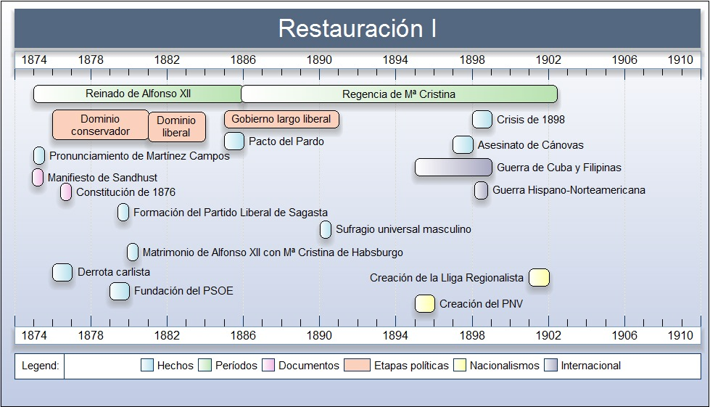

Slide 5
La Restauración Borbónica (1874-1902): Los nacionalismos catalán y vasco y el regionalismo gallego. El movimiento obrero y campesino.

Slide 6
Introducción. Los sectores fueran del régimen
La “España real”.
Republicanismo, carlismo, movimientos coloniales, nacionalismos y movimiento obrero.

Slide 7
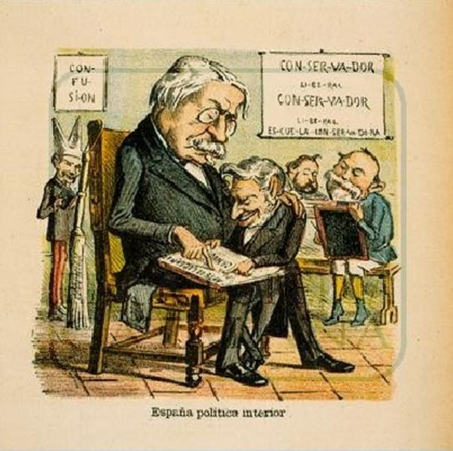
El régimen de la Restauración se basó en el apoyo de un grupo reducido de personas que incluían a la aristocracia y parte de las clases medias.
Ya hemos estudiado que se basaba en un bipartidismo en el que ambos partidos se turnaban en el poder.

Slide 8
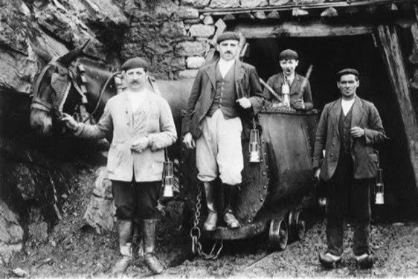
España, la “España real” de entonces nos mostraba un país atrasado e internacionalmente aislado.
Las condiciones de vida obreras, y más aún las campesinas, eran muy duras con jornadas laborales muy largas, salarios al borde de la subsistencia. Políticamente España tampoco era un país en la vanguardia de los cambios políticos.

Slide 9
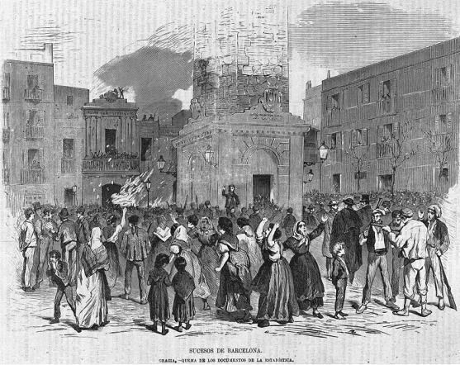
Ya en el Sexenio se había manifestado que había otras fuerzas sociales olvidadas por el nuevo régimen: carlismo, movimientos obrero y campesino, nacionalismo, republicanismo e independentismo colonial.
Todos estas fuerzas sociales conforman la denominada “España real” en oposición al régimen del orden creado por Cánovas. Ese orden se basaba en mantener fuera del sistema a los movimientos que no tenían cabida en el mismo.

Slide 10
Regionalismo y nacionalismo
Causas del nacionalismo y el regionalismo.
El regionalismo en el origen. Movimientos culturales (Renaixenςa y Rexurdimento).
Movimientos políticos: los casos catalán (la Lliga) y vasco (el PNV).
El regionalismo gallego.

Slide 11
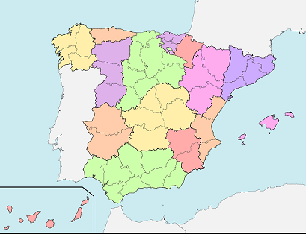
Uno de los principios ideológicos del liberalismo giraba en torno a la racionalización administrativa que se traducía en uniformización y centralismo.
Esto se tradujo en la creación de las provincias, de los gobernadores civiles, de la Guardia Civil, la unificación de fueros, la desaparición de los señoríos jurisdiccionales…

Slide 12
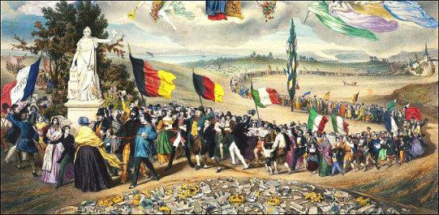
España no era tampoco un ejemplo de prosperidad y el romanticismo y el nacionalismo había triunfado en buena parte de Europa.
El siglo XIX marca el auge del nacionalismo que promueve procesos políticos como la independencia de Grecia y Bélgica, las unificaciones italiana y alemana o la aparición de movimientos independentistas en los Balcanes.

Slide 13
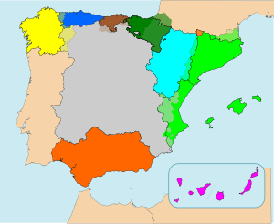
En España estos movimientos se manifiestan en la segunda mitad del siglo en forma de un regionalismo, esto es, como exaltación de las diferencias territoriales del país.
El regionalismo se basa en reclamar identidades diferenciadas. Aparece en los espacios periféricos, especialmente en Cataluña, País Vasco, Galicia, Valencia y Andalucía. En la actualidad esas reclamaciones se mantienen en muchas de las regiones españolas (derecha).

Slide 14
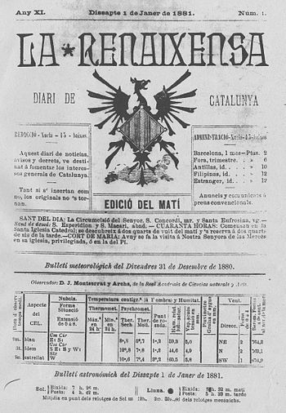
Estos movimientos empezaron como manifestaciones culturales que reivindicaban la lengua y la cultura de un lugar. Así fue en Cataluña y Valencia con la Renaixenςa y en Galicia con el Rexurdimento.

Slide 15
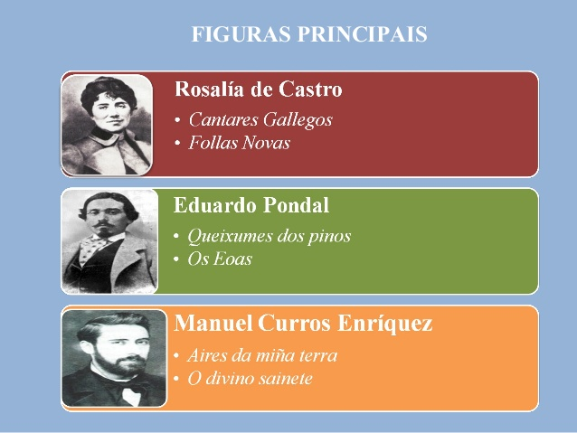
Destacan importantes escritores en estas lenguas que afianzan el uso del catalán (Verdaguer, Maragall o Guimerà), del valenciano (Llorente o Llombart) y del gallego (Rosalía de Castro, Pondal y Curros Enríquez).

Slide 16
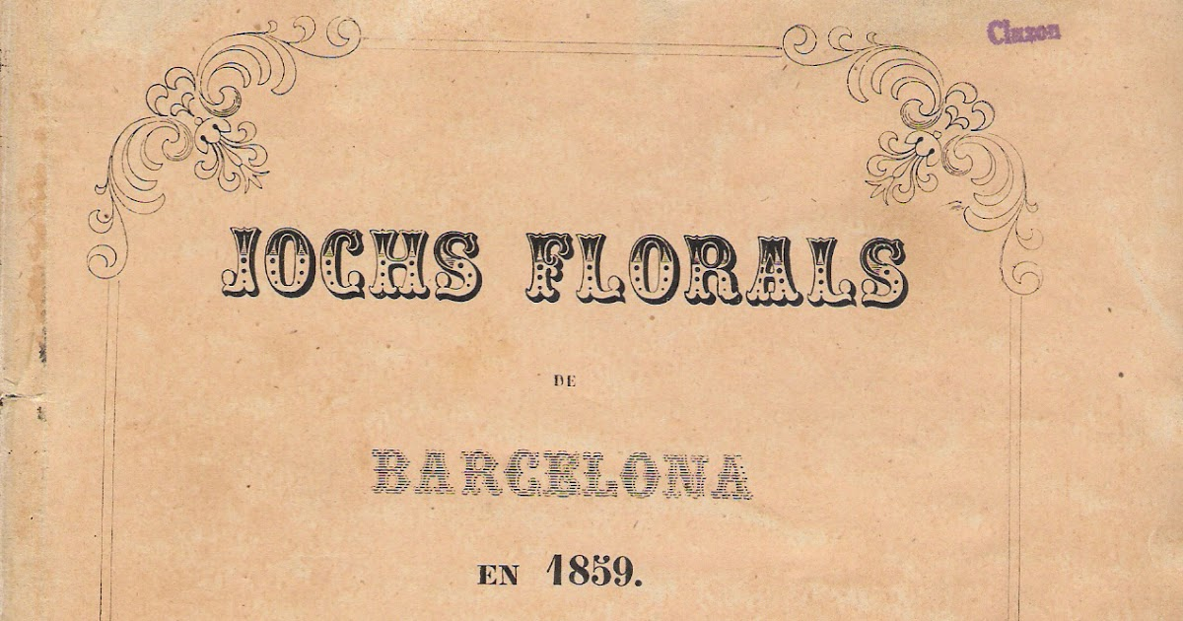
En Barcelona se reinstauran los Juegos Florales en 1859. Se trataba de recuperar certámenes medievales de poesía que sirvió para difundir el catalán y la cultura catalana dentro del contexto de la Renaixenςa.

Slide 17
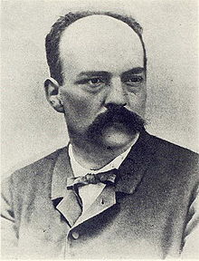
El nacionalismo es el movimiento político basado en la reivindicación de una nación propia. Aplicado a España, puede referirse tanto al reconocimiento de otra nación dentro de España como fuera de la misma.
El primer nacionalismo político surgió en Cataluña dentro del republicanismo federal durante el Sexenio Democrático. Valentín Almirall fue su promotor. En este caso, planteaba la creación de un Estado catalán federado con otros Estados que conformaran España, pero no la independencia tal y como la entendemos hoy en día. En 1879 publicaba el primer periódico en catalán (Diari Catalá) y en 1882 fundaba el Centre Català, primera organización catalanista.

Slide 18
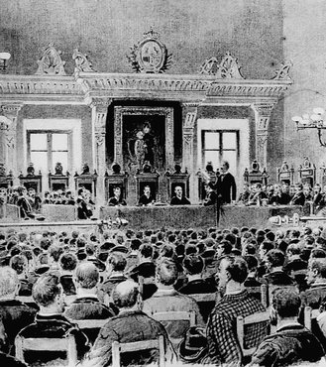
Sin embargo, el nacionalismo catalán pronto cobraría un significado más conservador asociado a la burguesía.
En 1891 se fundaba la Unió Catalanista para oponerse al centralismo del Código Civil de 1889. En 1892 se reunían en asamblea y aprobaban las Bases de Manresa (imagen) que pretendían regular las relaciones entre el Estado central y Cataluña mediante un proyecto autonomista y basado en los antiguos fueros y el uso oficial del catalán.

Slide 19
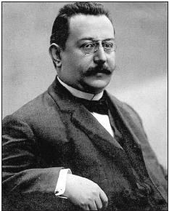
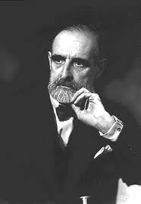
De la Unió Catalanista nacería en 1901 la Lliga Regionalista, el primer gran partido político nacionalista que pronto se convertirá en la principal fuerza política catalana.
La Lliga se crea como un partido dispuestos a participar políticamente dentro de la Restauración. Estará dirigido por Prat de la Riba (izquierda) y tendrá en su seno desde su nacimiento a Francesc Cambó (derecha) que tendrá un papel importante posteriormente.

Slide 20
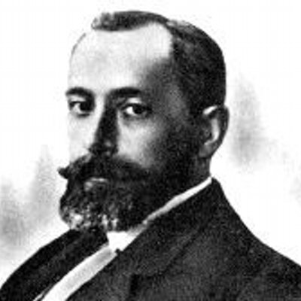
En cuanto al nacionalismo vasco, nace asociado a ideas tradicionalistas en un momento de rápida industrialización de Bilbao. Defendía el mundo rural, el catolicismo y era antiliberal y antiespañol.
El iniciador del nacionalismo vasco es Sabino Arana. Su carácter tradicionalista es a la vez mucho más radical que el nacionalismo catalán al ser antiespañol (que también lo diferenciaba del carlismo) y, por tanto, abiertamente independentista. Además, ante la dificultad de usar la lengua como aglutinador nacionalista, defiende un nacionalismo más basado en la cultura y en las supuestas diferencias raciales.

Slide 21
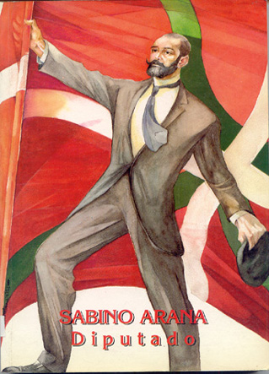
En 1897 funda el PNV (Partido Nacionalista Vasco) que pronto evoluciona hacia posturas más moderadas para ampliar su base social.
El nacionalismo vasco debe muchas cosas a Sabino Arana. Además de fundador del PNV, fue también él quien diseñó la famosa ikurriña (bandera vasca). En cualquier caso, a la muerte de Sabino Arana en 1903 el PNV era un partido muy minoritario que solo tenía cierta implantación en Bilbao y sus alrededores.

Slide 22
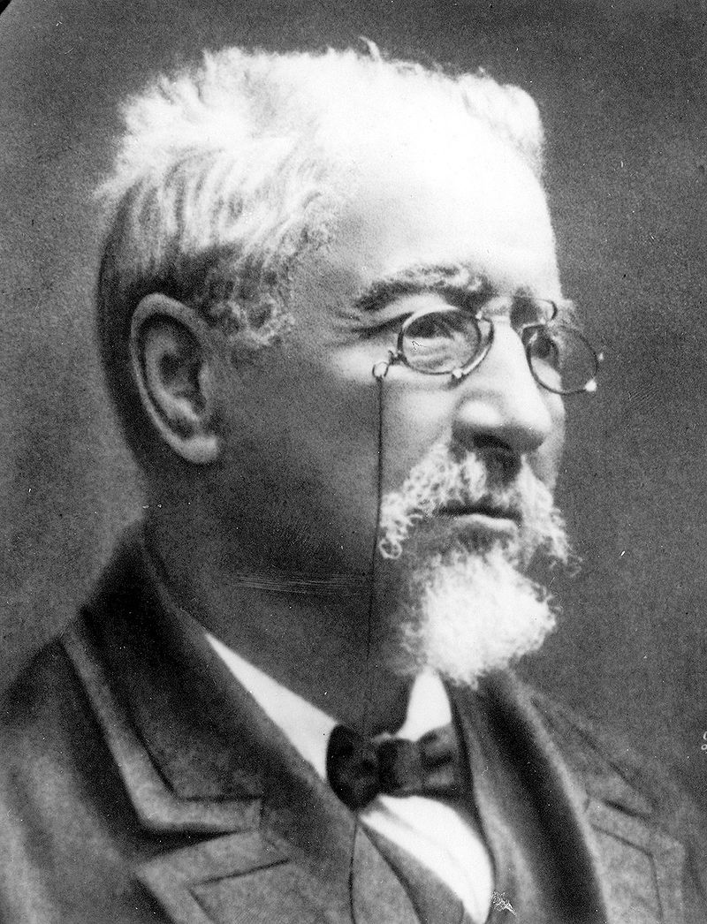
En Galicia se habla exclusivamente de regionalismo porque en este período no llegó a crearse un movimiento político.
El galleguismo vivió una evolución pareja al catalanismo (movimiento cultural, relación con el republicanismo federal y carácter conservador). La diferencia es que no llegó a convertirse en un movimiento político.
En 1890 se crea la Asociación Regionalista Gallega presidida por Manuel Murguía (izquierda) y con Alfredo Brañas en sus filas. Apenas tuvo presencia política y era de carácter muy conservador y españolista.

Slide 23
Movimientos obreros y campesino
El origen del movimiento obrero. El republicanismo y la Primera Internacional.
El anarquismo. FRE-AIT, FREI y Mano Negra.
El socialismo. PSOE y UGT.

Slide 24
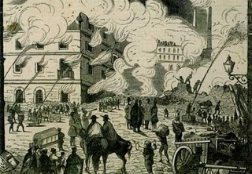
El movimiento obrero se organizó a lo largo del siglo XIX. Inicialmente se trataba de protestas espontáneas y de carácter puntual (destrucción de máquinas como la de Alcoy o la fábrica de El Vapor en Barcelona).
Suele considerarse la destrucción de máquinas en Alcoy (1821) el primer acto ludista. Sin embargo, el acontecimiento más famoso se produjo en 1835 con la quema de la fábrica El Vapor de la familia Bonaplata era una fábrica textil moderna que marcaba el inicio de la industrialización en España.

Slide 25
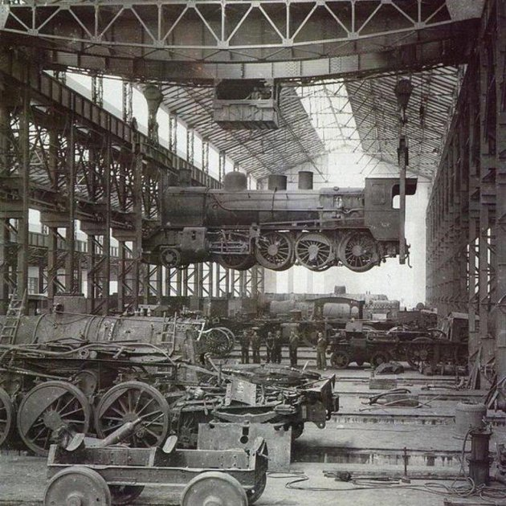
En 1855 se producía la primera huelga general en Cataluña.
Esta huelga se produjo durante el Bienio Progresista en medio de una importante conflictividad social que desde el año anterior se había desatado contra la mecanización del proceso de hilado (las selfactinas). La actitud intolerante del capitán general de Barcelona provocó el inicio de una huelga violenta en la que murió el diputado y empresario Sol i Padrís.

Slide 26
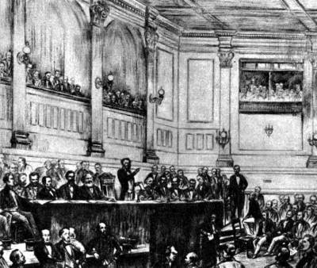
Las primeras asociaciones de obreros estuvieron relacionadas con el republicanismo pero con la Primera Internacional empiezan a extender su influencia el marxismo y el anarquismo.
La Asociación Internacional de Trabajadores (AIT) o Primera Internacional era una organización obrera que se reunió en varios congresos entre 1864 y 1876. Aunaba los sindicatos y grupos obreros de varios países. Sin embargo, pronto se dividió entre marxistas y anarquistas. Los primeros, con Marx al frente, buscaban la revolución desde arriba conquistando el Estado, mientras que los segundos, seguidores de Bakunin, abogaban por la destrucción del Estado.

Slide 27
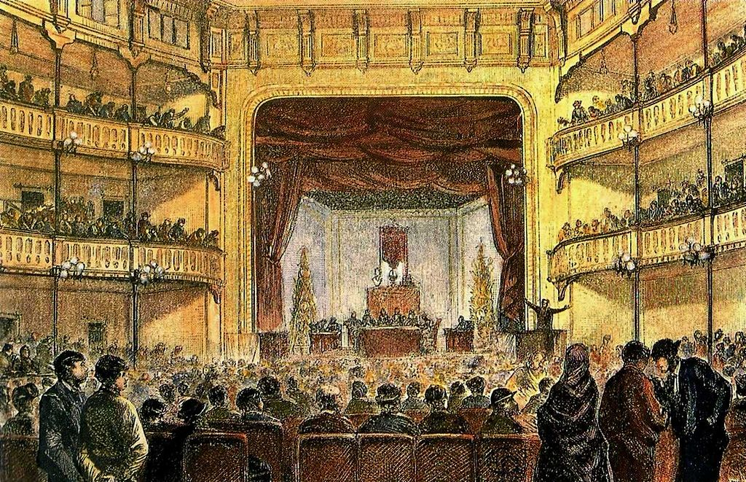
La AIT llegó a España en 1868 de la mano del anarquista italiano Fanelli. En 1870 se fundaba la FRE-AIT (Federación Regional Española de la AIT).
Se reunieron en el Teatro Circo de Barcelona. Desde el principio se veía las divisiones existentes dentro de la AIT. Se debatía la estrategia a seguir: huelgas, revolución, republicanismo…

Slide 28
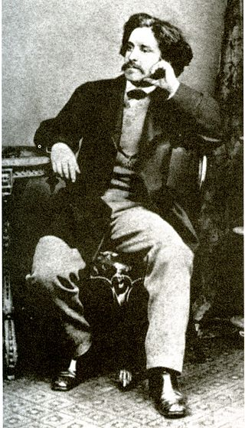
A finales de 1871 llegaba a Madrid Paul Lafargue, un destacado marxista contrario al anarquismo.
Vino exiliado de Francia en el momento en que la Comuna de París había sido desarticulada. Mientras se encontraba en España se produjo la escisión definitiva entre marxistas y anarquistas, siendo Lafargue quien siente las bases del socialismo español que entonces era muy minoritario en relación al anarquismo.

Slide 29
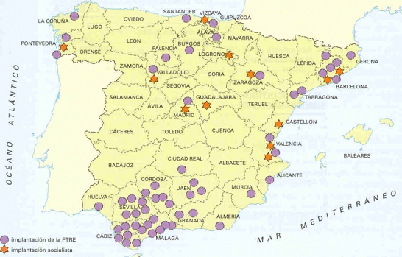
El movimiento obrero español se caracterizará por el mayor peso del anarquismo, en parte debido a su mayor implantación entre el campesinado y su mayor proximidad al republicanismo federal.
Como se puede ver, en los años 80 del siglo XIX el anarquismo (en morado) había arraigado mucho más en España que el socialismo (marxismo). En Cataluña, único núcleo obrero realmente importante, el anarquismo había triunfado por su mayor proximidad con la descentralización republicana.

Slide 30
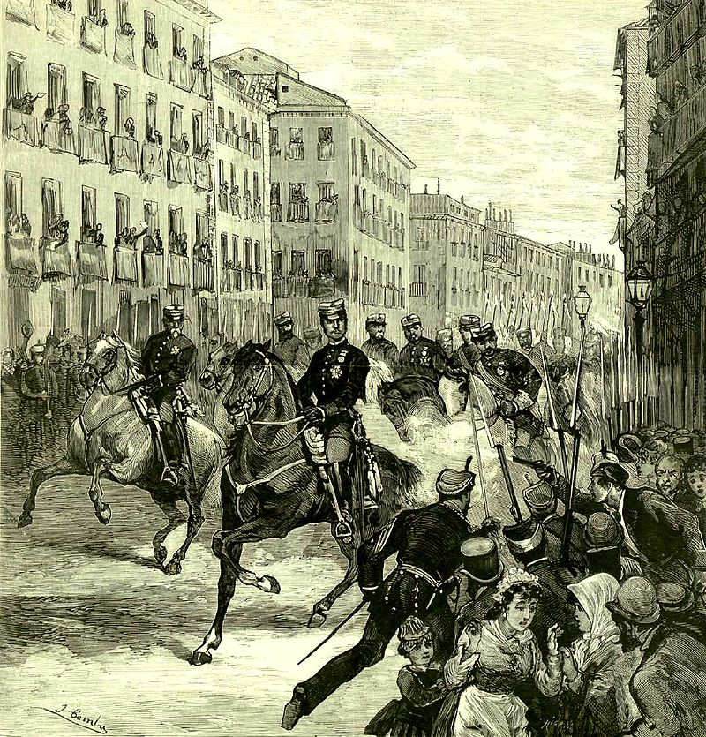
Por tanto, al empezar la Restauración en España existía la FRE de la AIT bajo control anarquista y en situación clandestina.
Dentro del anarquismo fue frecuente recurrir a la violencia, caso de los atentados (en la imagen, atentado fallido contra Alfonso XII por parte del anarquista Juan Oliva en 1878). Estos actos condenaron al anarquismo a vivir en clandestinidad.

Slide 31
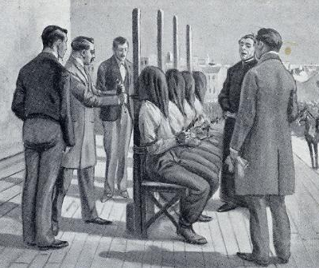
Las divisiones internas y la defensa de la violencia por una parte del anarquismo provocó que esta corriente tuviera un impacto discontinuo.
En 1881 la FRE-AIT era sustituida por la Federación de Trabajadores de la Región Española (FTRE) que solo sobreviviría hasta 1888. La razón de su poco éxito estuvo relacionada con la división entre anarcocolectivistas y anarcocomunistas, y entre legalistas y clandestinistas. La supuesta actuación de la Mano Negra, una organización anarquista violenta en el campo andaluz entre 1882 y 1883 marcó el declive de la FTRE.

Slide 32
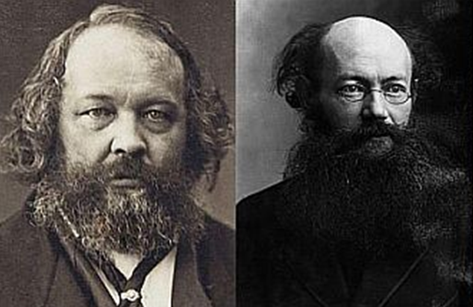
La división interna fue uno de los grandes problemas anarquistas.
Bakunin y Kropotkin representaban dos versiones diferentes del anarquismo: anarcocolectivista y anarcocomunista. Para los primeros, los frutos del trabajo pertenecían a cada colectivo y se repartían según lo aportado. Para los segundos, esto solo era una fase para alcanzar otra en la que esos frutos pertenecen a toda la comunidad y se reparte en función de las necesidades de cada uno.

Slide 33
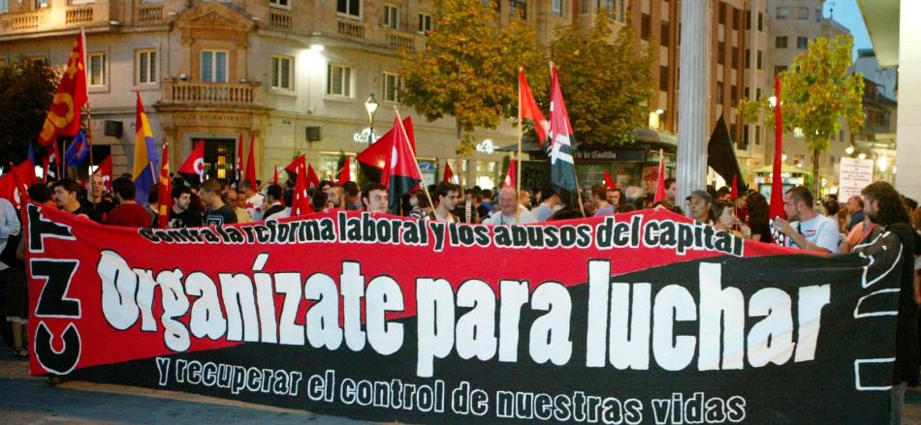
También desde el principio parte de los anarquista defenderían la lucha sindical.
Para el anarcosindicalismo es importante crear organizaciones obreras y campesinas dentro de la lucha de clases. Sin embargo, también existían divisiones internas sobre cómo enfocar la lucha sindical.

Slide 34
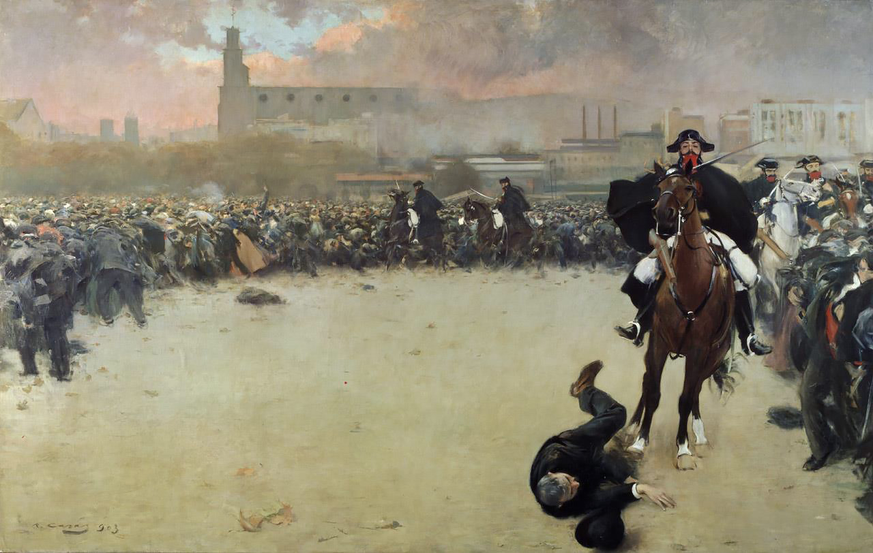
En cualquier caso, el anarquismo se mantuvo como fuerza social importante que en 1902 fue capaz de paralizar Barcelona en una huelga.

Slide 35
Como se puede ver en el mapa, el anarquismo tuvo una gran implantación en dos núcleos: el obrero catalán y el campo andaluz y extremeño.
La existencia de estos dos núcleos está también relacionada con la división interna. Los obreros catalanes eran más partidarios de la acción sindical mientras que los campesinos andaluces defendían la acción más directa.

Slide 36
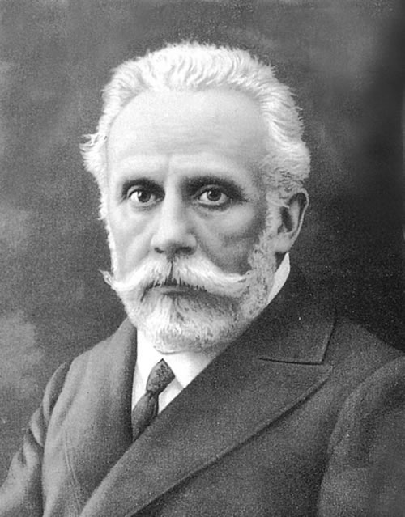
Por su parte, la corriente socialista tuvo un desarrollo más lento y un crecimiento menor pero también más continuo.
A partir de la semilla plantada por Lafargue, se iba a crear en Madrid en 1879 el PSOE (Partido Socialista Obrero Español) con Pablo Iglesias al frente. En 1888, a raíz de la aprobación de la nueva Ley de Asociaciones, iba a nacer la UGT (Unión General de Trabajadores) como sindicato socialista. Sus zonas de implantación durante el siglo XIX fueron Madrid, Vizcaya, Asturias y Valencia. Aunque con ambigüedad, tendió más a la integración dentro del régimen de la Restauración.

Slide 37
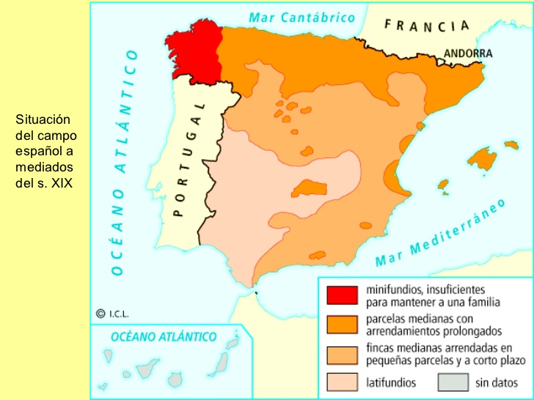
El movimiento campesino estaba pues muy relacionado con el auge anarquista.
Tuvo especial trascendencia en Andalucía, donde predominaban el latifundismo y los jornaleros. La situación se agravó con las desamortizaciones liberales de las décadas centrales del siglo XIX.

Slide 38
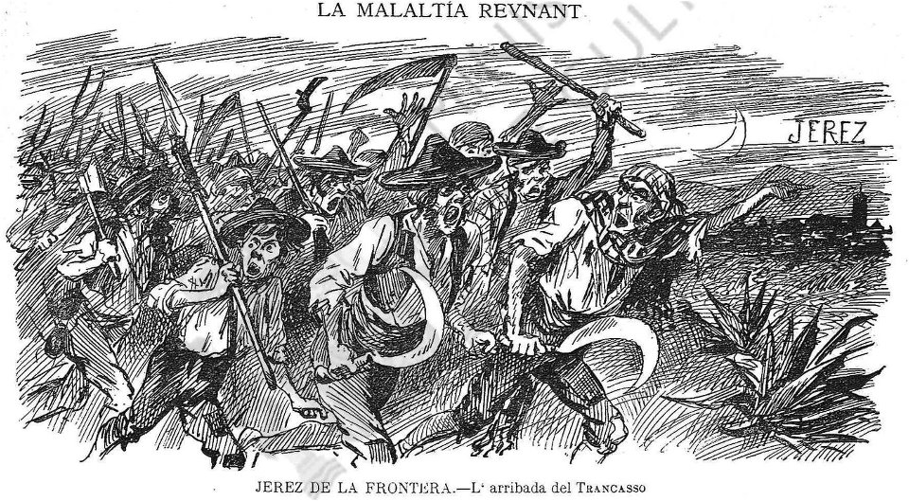
Este anarquismo campesino se organizó de forma diferente al obrero al no formar sindicatos y priorizar la acción violenta.
La organización de la Mano Negra fue solo un episodio más dentro del movimiento anarquista andaluz que desde 1878 inició la quema de cortijos, cosechas y ganado.
Un episodio de estos movimientos fue la toma de Jerez en 1892 durante un par de horas por un grupo de campesinos. Cuatro de sus cabecillas fueron ajusticiados.

Slide 39
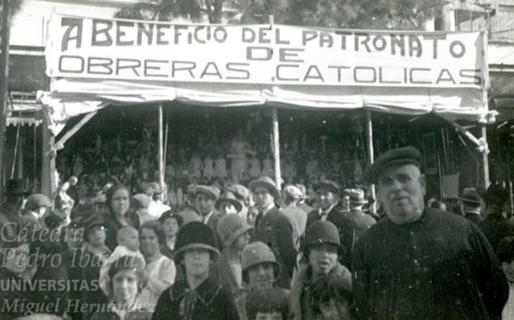
Por lo demás, hay que mencionar que en este período aparece el germen del sindicalismo católico con los círculos católicos.
Los círculos católicos surgen a partir de 1879. No son realmente sindicatos, puesto que no discuten las condiciones laborales de los trabajadores, sino que más bien se trata de organizaciones de ayuda para frenar otras formas de sindicalismo.

Slide 40
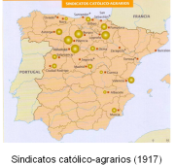
Este sindicalismo católico se asocia sobre todo a lugares más conservadores con pequeños propietarios en el norte.
No es casualidad que la zona de implantación del sindicalismo agrario coincida con las zonas del norte y que después aquí, ante la falta de obreros y jornaleros, la tendencia fuera a apoyar a los sectores sublevados de la Guerra Civil.

Slide 41
Conclusión
El germen opositor.
El fracaso reformista.

Slide 42
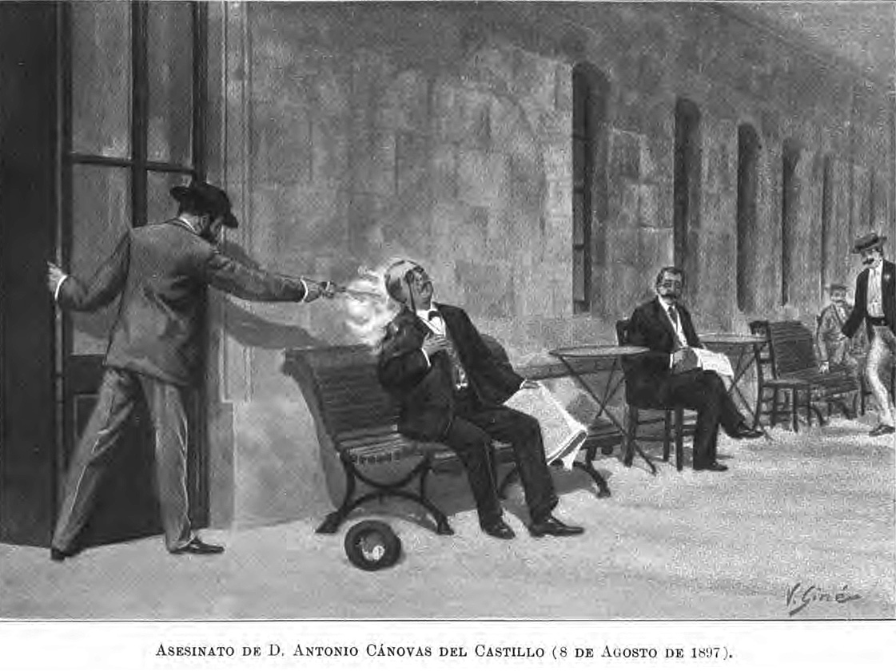
Durante el reinado de Alfonso XII y la regencia de Mª Cristina los movimientos opositores fueron definiéndose, aunque todavía con poco protagonismo en comparación con el que tendrán más adelante.
Republicanos
Anarquistas
Socialistas
Nacionalistas

Slide 43
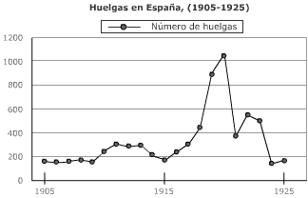
Los partidos dinásticos se planteaban en 1902 la necesidad de reformas, especialmente a raíz del desastre de 1898. Sin embargo, no consiguieron que el régimen evolucionara alimentando a los movimientos opositores.
Multitud de indicadores muestran ese auge: los nacionalistas entran en el Congreso y a menudo vencen en sus tierras, se dispara la afiliación sindical y el número de huelgas, crece el republicanismo populistas en localidades como Barcelona o Valencia, la violencia se hace cotidiana en ciudades como Barcelona…

